Slide 1
Игра-беседа «Сказочная шкатулка»
Цель: формирование положительной «Я»-концепции, самооценки, самопринятия, уверенности в себе.
Подготовили:
Педагоги-психологи
МБДОУ г. Иркутска детского сада № 151
Филимонова И.А.
Майданович Н.В.

Slide 2
Фея сказок принесла нам свою шкатулку — в ней спрятались герои разных сказок.
Подготовили: Педагоги-психологи
МБДОУ г. Иркутска детского сада № 151
Филимонова И.А.; Майданович Н.В.

Slide 3
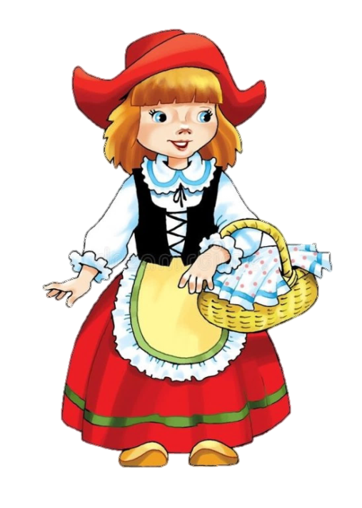
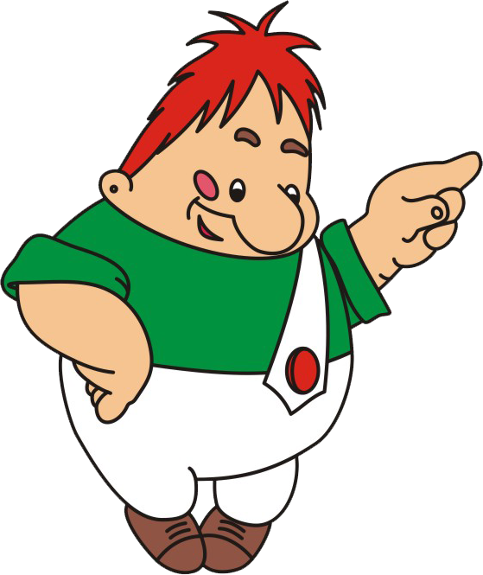
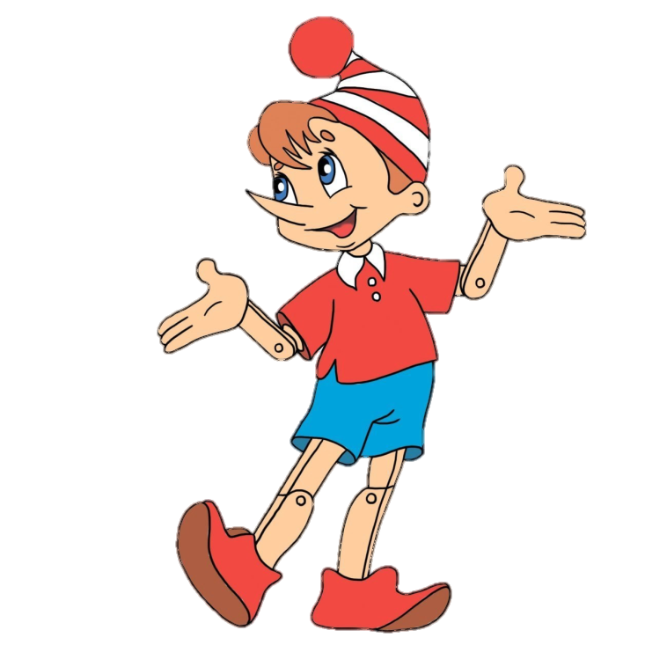
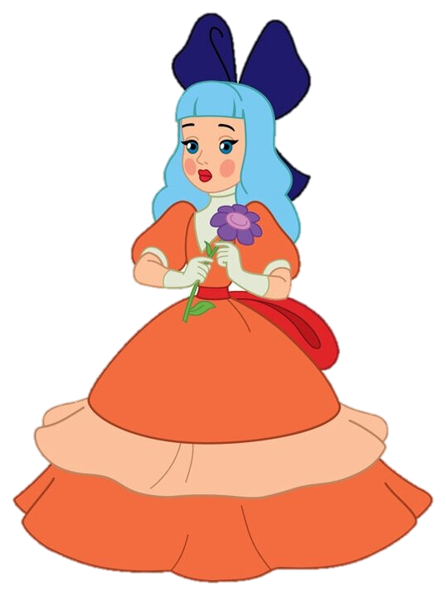
Рассмотрите этих сказочных персонажей
Подготовили: Педагоги-психологи
МБДОУ г. Иркутска детского сада № 151
Филимонова И.А.; Майданович Н.В.

Slide 4
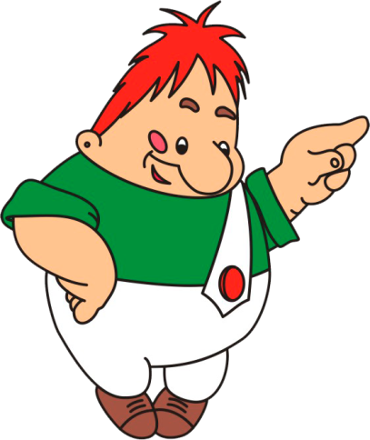
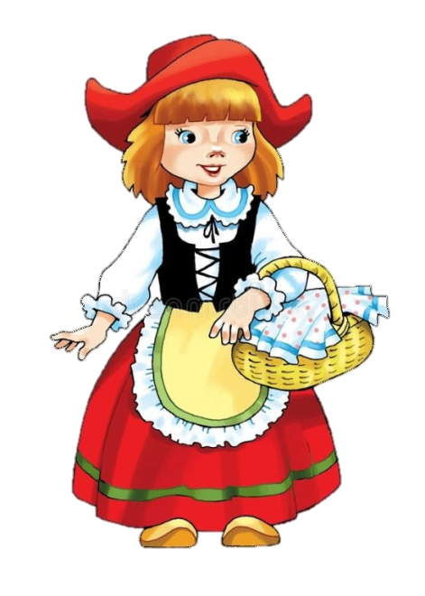
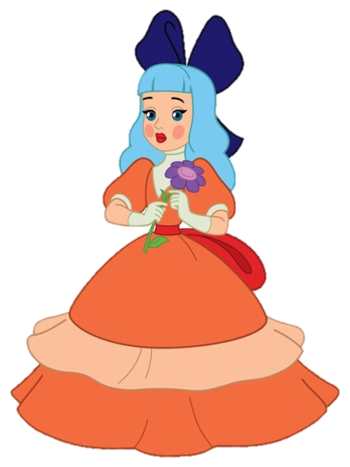
- Какие они? - Чем они вам нравятся? - Опишите, как они выглядят (какие у них глаза, рост, волосы)? - Что у вас с ними общего?
Подготовили: Педагоги-психологи
МБДОУ г. Иркутска детского сада № 151
Филимонова И.А.; Майданович Н.В.

Slide 5
Выбирайте любой персонаж и покажите:
как он ходит;
танцует;
спит;
смеется и веселится.
Подготовили: Педагоги-психологи
МБДОУ г. Иркутска детского сада № 151
Филимонова И.А.; Майданович Н.В.

